Slide 1
Corso di Architettura Navale II - Cicli di seminari dal titolo:
Stima dei pesi scafo durante la fase
preliminare del progetto di un naviglio minore con strutture in materiali compositi realizzate con
tecniche in sottovuoto
S. Miranda, L. Vitiello,
University of Naples Federico II, Department of Industrial Engineering (Italy)

Slide 2
Agenda
Premessa;
Scopo del seminario;
Definizione dei pesi scafo;
    L’interazione del peso con le performance e con l’impatto ambientale;
I materiali compositi: fibre e matrici;
Tecniche di laminazione;
Tecniche di stima dei pesi per i meteriali compositi;
Case Studies: esponente dei pesi;
  Conclusioni.

Slide 3
Premessa
scambioDIIdee
Per una Formazione di Qualità attraverso il confronto con i Portatori di Interesse
tavolo tecnico “Ingegneria Navale” del 15/04/2016
Necessità degli Stakeholder | Proposte di azioni correttive
La nautica e le imbarcazioni da diporto | In accordo con le parti interessate, si proporranno seminari su aspetti generali e specifici della progettazione e costruzione delle imbarcazioni da diporto.

Slide 4
Scopo del seminario
Comprendere l’importanza del peso
Presentazione dei diversi materiali compositi
Presentazione delle diverse tecniche di laminazione
Redazione di un esponente dei pesi

Slide 5

Scopo del seminario
DOMANDE PIU’ FREQUENTI:
Quanto peserà questo pezzo?...
Quanto costerà questo pezzo?...

Slide 6
Definizione dei pesi scafo
NATURA DEI PESI:
PESI FISSI: tutti quei pesi che non possono essere rimossi facilmente da bordo ad esempio le strutture in materiali compositi, gli impianti, l’apparato motore, gli organi di manovra, etc…
PESI VARIABILI: tutti quei pesi che possono essere facilmente rimossi da bordo, ad esempio i consumabili, i liquidi, l’equipaggio, i passeggeri, le dotazioni di sicurezza, etc…

Slide 7
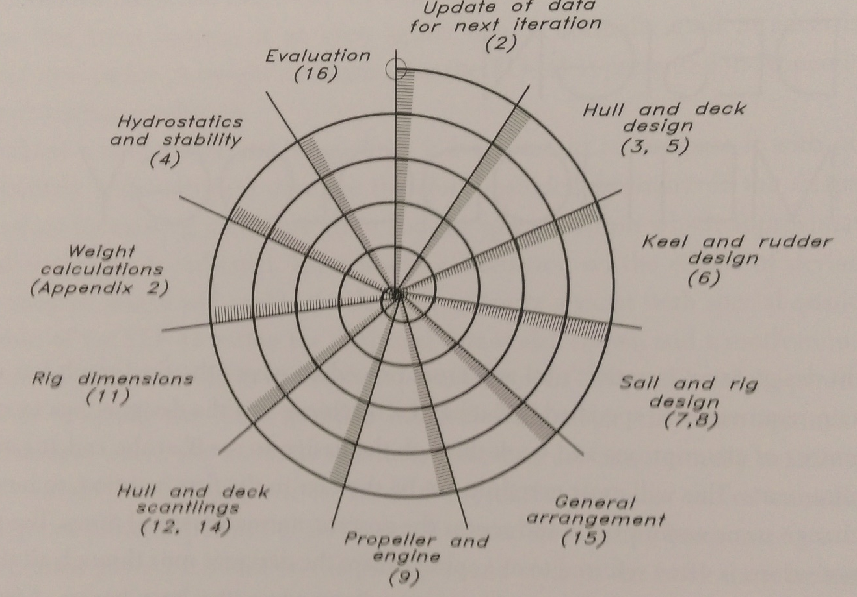
Definizione dei pesi scafo
I PESI NELLA SPIRALE DI PROGETTO:

Slide 8
Definizione dei pesi scafo
IL NOSTRO CAMPO DI INTERESSE: I PESI SCAFO
Il peso di un imbarcazione è un parametro fondamentale sia per la stabilità che per il calcolo delle accelerazioni indispensabili per il dimensionamento strutturale, così come riportato nelle normative ISO 12215 e 12217 facenti parte della nuova direttiva europea per il diporto 2013/53/UE.
Tra i parametri identificativi di un imbarcazione, oltre alle dimensioni geometriche, individua:
M_{EC} (Empty Craft Condition mass)

Slide 9

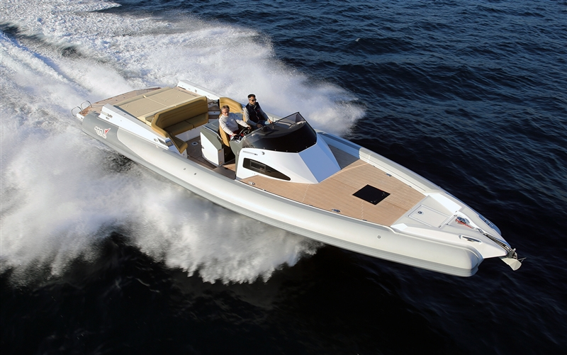
Definizione dei pesi scafo
RIPARTIZIONE DEI PESI SCAFO: ESEMPIO DI UN RIB – MV MITO 45

Slide 10
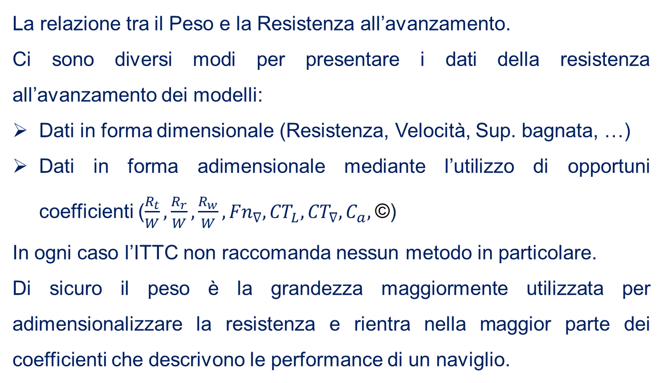
Interazione del peso con le performance e con l’impatto ambientale
La relazione tra il Peso e la Resistenza all’avanzamento.
Ci sono diversi modi per presentare i dati della resistenza all’avanzamento dei modelli:
Dati in forma dimensionale (Resistenza, Velocità, Sup. bagnata, …)
Dati in forma adimensionale mediante l’utilizzo di opportuni coefficienti ($\frac{R_{t}}{W},\frac{R_{r}}{W},\frac{R_{w}}{W}, {Fn}_{∇}, {CT}_{L}, {CT}_{∇}, C_{a},$©)
In ogni caso l’ITTC non raccomanda nessun metodo in particolare.
Di sicuro il peso è la grandezza maggiormente utilizzata per adimensionalizzare la resistenza e rientra nella maggior parte dei coefficienti che descrivono le performance di un naviglio.

Slide 11
Interazione del peso con le performance e con l’impatto ambientale
Esempio 1: serie 62

Slide 12
Interazione del peso con le performance e con l’impatto ambientale
Esempio 2:
Gabrielli Von-Karman original graph

Slide 13
Interazione del peso con le performance e con l’impatto ambientale
Esempio 2:
Gabrielli Von-Karman revisied graph

Slide 14
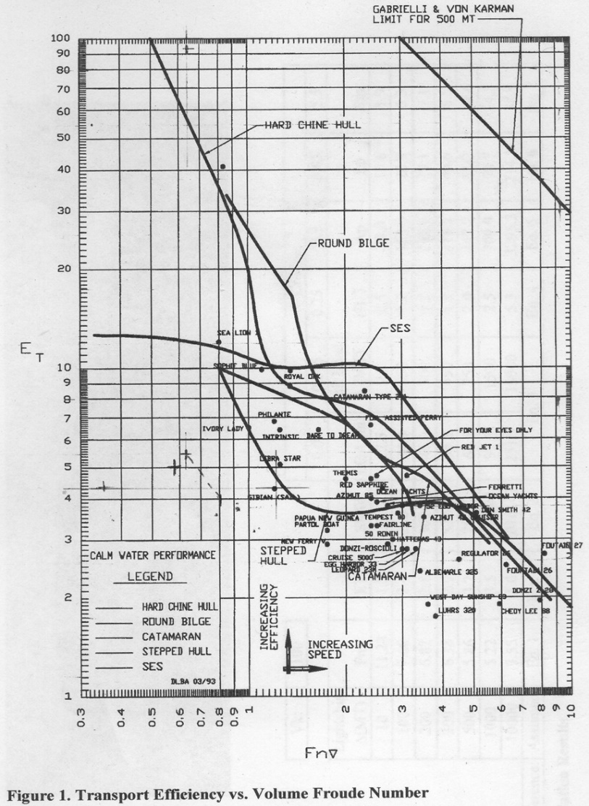
Interazione del peso con le performance e con l’impatto ambientale

Slide 15
Interazione del peso con le performance e con l’impatto ambientale
Donzi 43 ZR

Slide 16
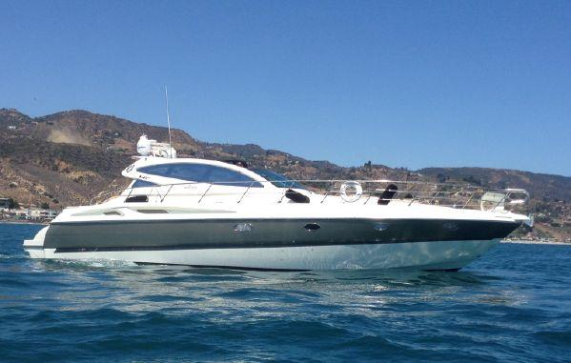
Interazione del peso con le performance e con l’impatto ambientale
Donzi 43 ZR

Slide 17
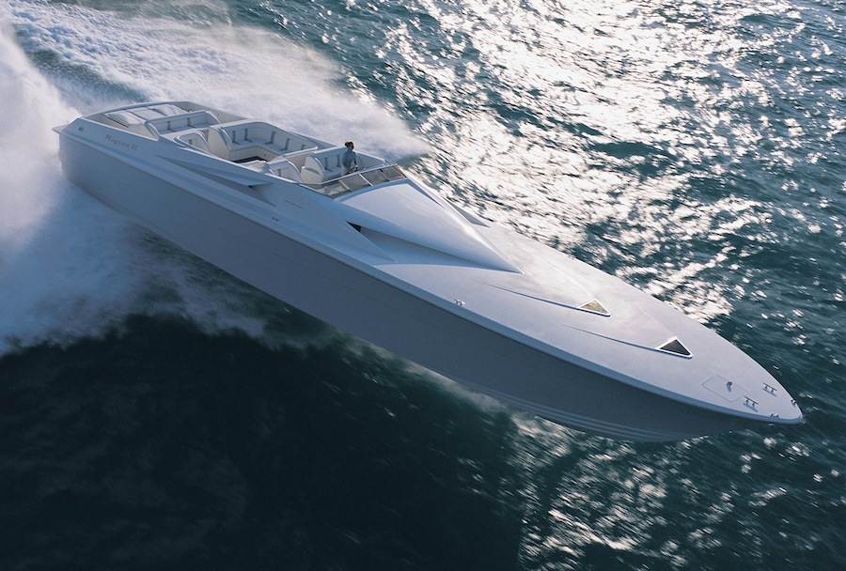
Interazione del peso con le performance e con l’impatto ambientale
Donzi 43 ZR

Slide 18
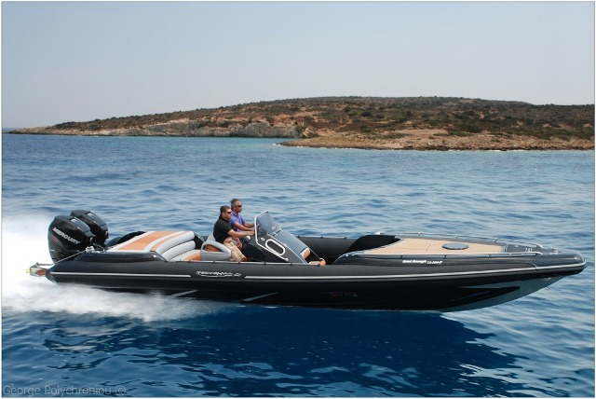
Interazione del peso con le performance e con l’impatto ambientale
Donzi 43 ZR

Slide 19
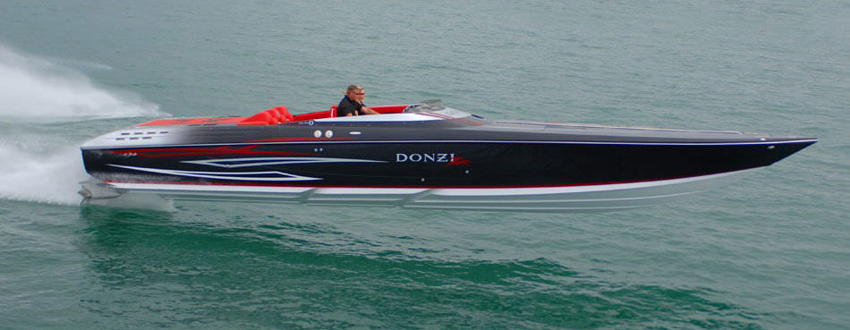
Interazione del peso con le performance e con l’impatto ambientale
Donzi 43 ZR

Slide 20
Interazione del peso con le performance e con l’impatto ambientale
Specific Fuel Oil Consumption (SFOC)
Engine year of build | Stroke low speed | Stroke medium-/ high speed (>5000kW) | Stroke medium-/ high speed (1000-5000kW) | Stroke medium-/ high speed (<1000kW)
1970-1983 | 180-200 | 190-210 | 200-230 | 210-250
1984-2000 | 170-180 | 180-195 | 180-200 | 200-240
2001-2007 | 165-175 | 175-185 | 180-200 | 190-230

Slide 21

I materiali compositi: fibre e matrici
Classificazione dei materiali
La classificazione dei materiali è tradizionalmente basata sulla loro composizione chimica e comprende tre classi: metalli, plastiche e ceramiche. I metalli sono rigidi, resistenti e tenaci, e per questo sono largamente utilizzati nelle applicazioni strutturali; le plastiche sono leggere, resistenti ed economiche; le ceramiche sono dure e adatte per impieghi alle alte temperature. Negli anni più recenti gli scienziati hanno creato nuovi materiali che non rientrano in queste categorie e che possiedono proprietà interamente nuove, come, per es., i superconduttori a bassa temperatura critica o i semiconduttori utilizzati dall’industria elettronica.

Slide 22
I materiali compositi: fibre e matrici
Definizione dei materiali compositi
I materiali compositi sono ottenuti combinando tra loro materiali delle diverse classi per ottenere proprietà nuove o migliorate rispetto a quelle dei materiali di partenza. Questa definizione, se intesa in senso stretto, porterebbe a classificare come compositi quasi tutti i materiali disponibili commercialmente, in quanto costituiti da sostanze non pure o contenenti cariche e agenti modificanti (leghe metalliche, polimeri additivati con cariche inorganiche o plastificanti, ceramici tenacizzati ecc.). In ambito tecnico è perciò consuetudine circoscrivere la classe dei materiali compositi ai soli materiali rinforzati, nei quali almeno un componente, di solito sotto forma di fibre, ha caratteristiche meccaniche molto superiori agli altri. L’idea non è particolarmente nuova: fin dall’antichità i materiali da costruzione sono stati perfezionati aggiungendo fasi fibrose, come, per es., la paglia utilizzata all’interno dell’argilla per fabbricare mattoni nell’antico Egitto; il calcestruzzo è un materiale costituito da cemento e ghiaia che, in una delle applicazioni più comuni, viene combinato con barre in acciaio per poter compensare la sua resistenza a trazione molto bassa

Slide 23



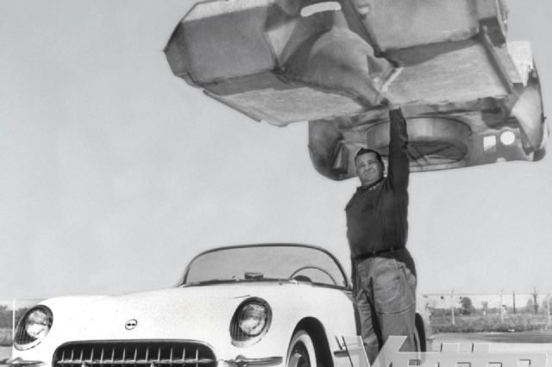

I materiali compositi: fibre e matrici
Storia dei materiali compositi
2009
1960
1938
1953
Notes:
La tecnologia di produzione in composito è nata nel 1937, quando Owens Corning sviluppò la prima forma commerciale di vetroresina. All'inizio degli anni '40 furono sviluppati i preimpregnati, le tecniche di filament winding e stratificazione a spruzzo generando una notevole domanda di resine fenoliche ed epossidiche: alla fine degli anni '40 l'uso dei compositi comincia ad affermarsi dell'industria automobilistica e nella produzione di imbarcazioni. Negli anni '50 nascono la pultrusione e lo stampaggio sotto vuoto per la produzione di pezzi in composito. Anche se l’utilizzo di materiali compositi per la produzione di componenti di autoveicoli risale alla realizzazione della carrozzeria in fibra di vetro della vettura statunitense Chevrolet Corvette del 1953, dopo più di cinquant’anni l’uso di questi materiali innovativi è ancora fortemente limitato a vetture supersportive e a settori di nicchia. Alla realizzazione di poche parti di carrozzeria si accompagna una ancor minore applicazione per componenti strutturali e parti meccaniche, ed il motivo di questo uso limitato è l’elevato costo, tempo di processo, e quindi bassi ratei produttivi. La ricerca di prestazioni sempre maggiori e l’introduzione di sempre più stringenti normative antinquinamento stanno però negli ultimi anni spingendo i costruttori di vetture supersportive ed anche le grandi case automobilistiche, verso la riduzione dei pesi delle autovetture, che non può che passare attraverso l’utilizzo di materiali dall’alto rapporto prestazioni meccaniche/peso quali sono i materiali fibrorinforzati.
Nel 1960 in Italia, la Fiart realizza la prima imbarcazione in vetroresina d’Europa, chiamata Conchita. Una piccola rivoluzione da 3,60 metri che segna un passaggio epocale dopo millenni. L’imbarcazione era realizzata mediante impregnazione manuale delle fibre.
L’utilizzo intensivo di materiali compositi nel settore aerospaziale è invece oggi realtà e condizione necessaria per la competitività sul mercato. Il Boeing 787 Dreamliner è il primo aereo di linea a essere realizzato con una elevata percentuale di fibra di carbonio (oltre il 50%), la fusoliera è interamente in fibra di carbonio con parti in titanio atte a rinforzare la struttura. L'utilizzo massiccio di questo materiale ha permesso di risparmiare più del 20% del peso rispetto a un aereo tradizionale di pari grandezza, in alluminio. La diminuzione del peso permette al B787 un elevato risparmio del combustibile rispetto ai tradizionali aerei di linea in alluminio, ragion per cui le maggiori compagnie hanno subito scelto, per il rinnovo delle proprie flotte, proprio il B787.
Oggi, in seguito all’aumento del prezzo del carburante, alla richiesta di prestazioni sempre più elevate, cantieri di puntano a realizzare barche sempre più leggere e performanti. L’ulteriore sviluppo è quello di realizzare manufatti in materiali compositi mediante l’utilizzo di materie prime “bio” con fibre naturali e resine ricavate da materie prime rinnovabili.

Slide 24
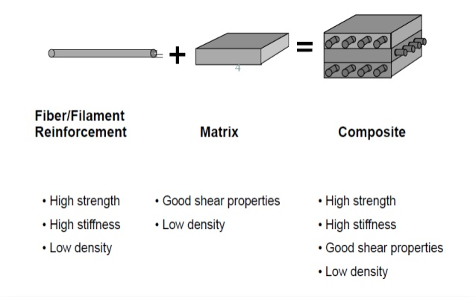
I materiali compositi: fibre e matrici
Definizione dei materiali compositi

Slide 25
I materiali compositi: fibre e matrici
Definizione dei materiali compositi

Slide 26
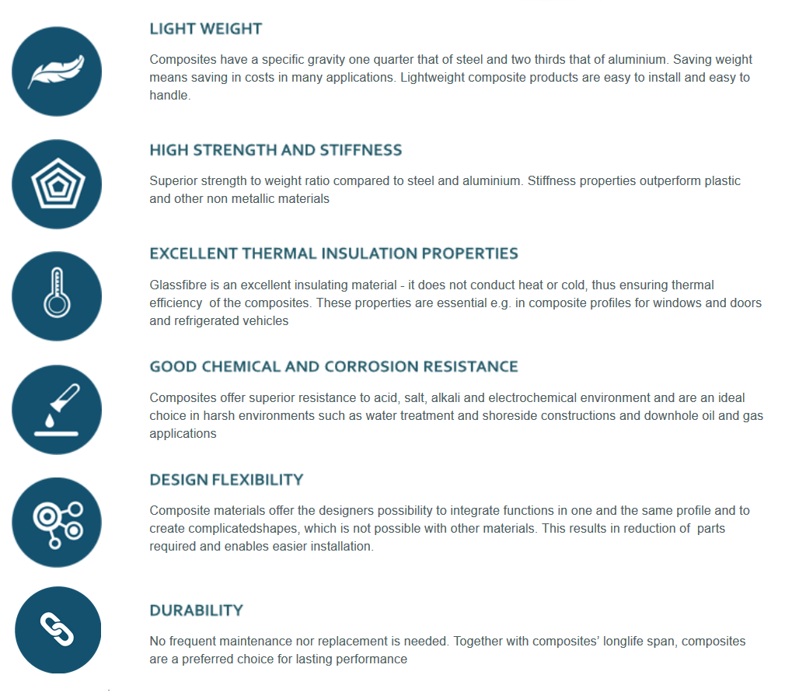
I materiali compositi: fibre e matrici
Benefici dei materiali compositi

Slide 27
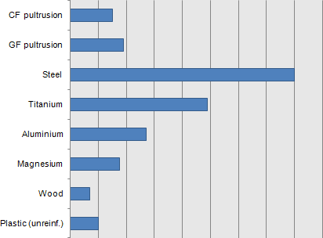
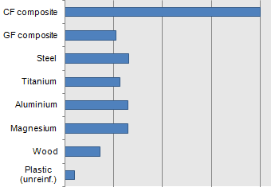
I materiali compositi: fibre e matrici
Confronto tra materiali
Density
Specific Modulus

Slide 28
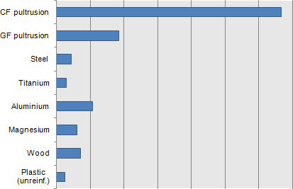
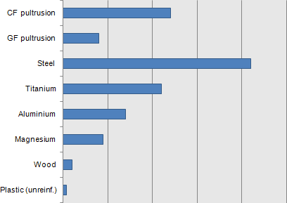
I materiali compositi: fibre e matrici
Confronto tra materiali
Specific Strenght
Stifness

Slide 29
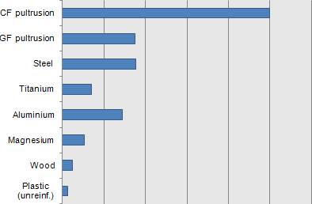
I materiali compositi: fibre e matrici
Confronto tra materiali
Strenght

Slide 30
I materiali compositi: fibre e matrici
Come funzionano i materiali compositi?
Nei materiali compositi fibrorinforzati, le proprietà meccaniche delle fibre sono usate per conferire rigidezza e resistenza nel contempo la materice serve a trasferire i carichi tra le fibre ed a tenerle coese tra di loro.

Slide 31
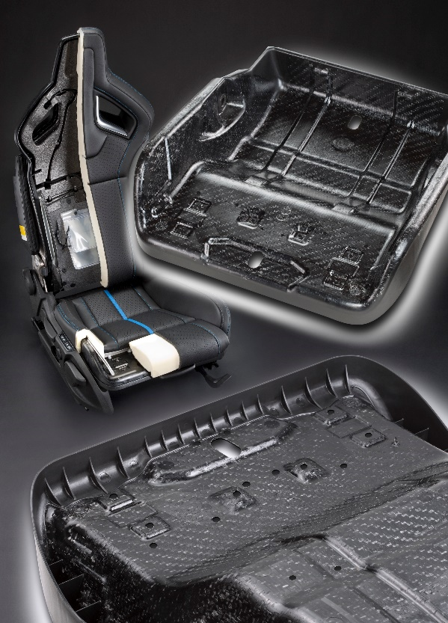
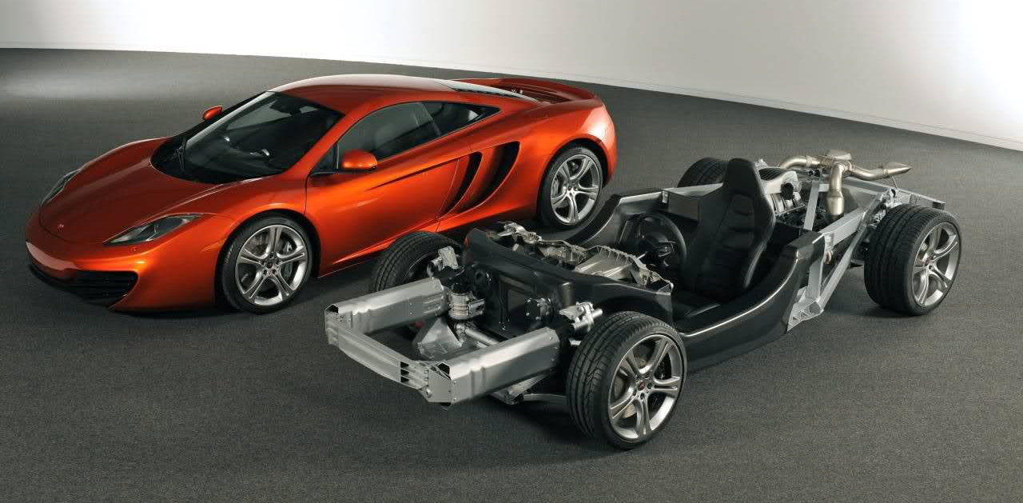
I materiali compositi: fibre e matrici
Come si suddividono i materiali compositi?
TERMOPLASTICI:
sedile Opel Astra -40%
Matrice Ultramid di BASF + Fibra di Carbonio
TERMOINDURENTI:
telaio Alfa Romeo 4C peso 65 Kg
Preimpregnato
matrice Epossidica + Fibra di Carbonio

Slide 32
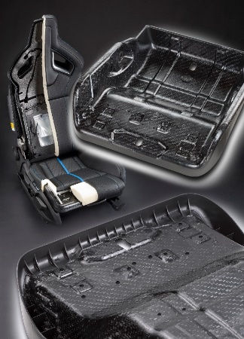
I materiali compositi: fibre e matrici
Cosa cambia nella loro suddivisione?
…La matrice…
TERMOINDURENTE:
poliestere insaturo (UPE), vinilestere (VE), Epossidico (EP), Polyuretanica (PU), fenolica (FE)
TERMOPLASTICA:
Polipropilene (PP), polietere-eterechetone (PEEK), polifenilen-solfuro (PPS), polimeri liquido-cristallini (LCP), sono termoplastici semi cristallini, mentre
polietere immide (PEI) e polietere sulfone (PES) sono amorfi

Slide 33
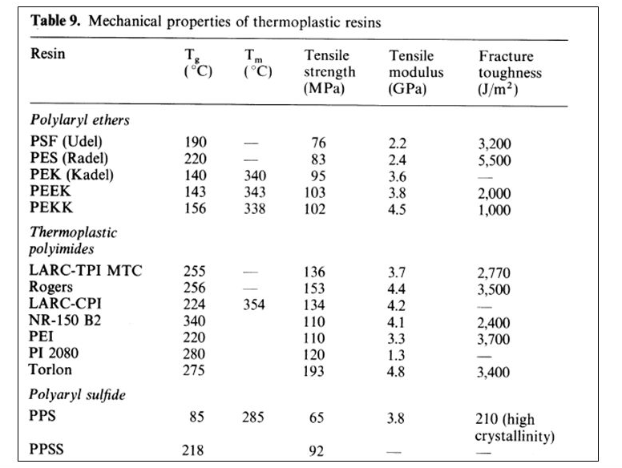
I materiali compositi: fibre e matrici
Proprietà meccaniche matrici termoplastiche

Slide 34
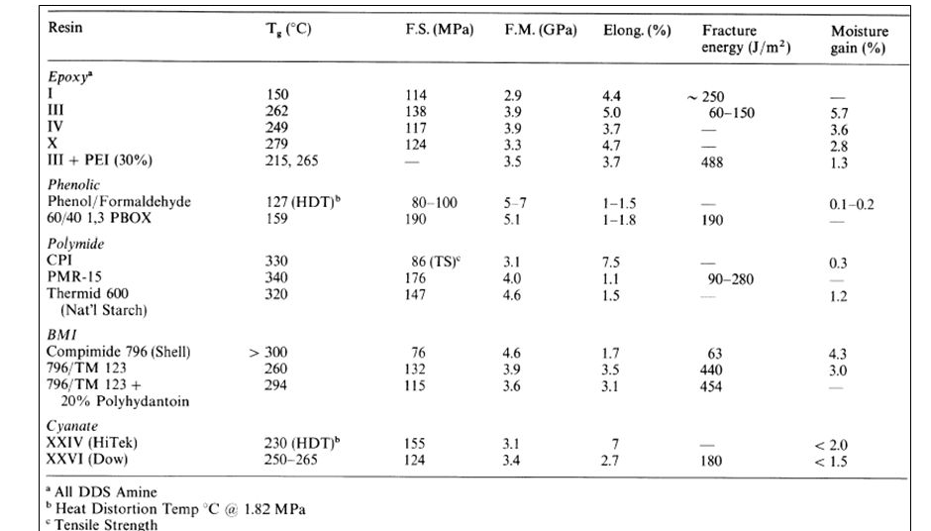
I materiali compositi: fibre e matrici
Proprietà meccaniche matrici termoindurenti

Slide 35
I materiali compositi: fibre e matrici
Proprietà meccaniche minime per matrici termoindurenti
ISO 12215-1

Slide 36
I materiali compositi: fibre e matrici
Matrici termoindurenti: sistemi di catalisi
Tipo di matrice | Sistema di cura (catalisi) | Percentuali in peso
Epossidica (EP) – comp. A | Comp B. | 30 %
Vinilestere (VE) | Perossidi | Dal 1% al 2%
Poliestere insatura (UPE) | Perossidi | Dal 1% al 2%
Matrici termoindurenti: additivi
Tipo di matrice | Additivi | Percentuali in peso
Poliestere insatura o vinilestere | Inibitore di catalisi | Da 1 al 5 per mille
 | Acceleratore di catalisi (Es Ottoato di Cobalto) | Da 1 al 5 per mille

Slide 37
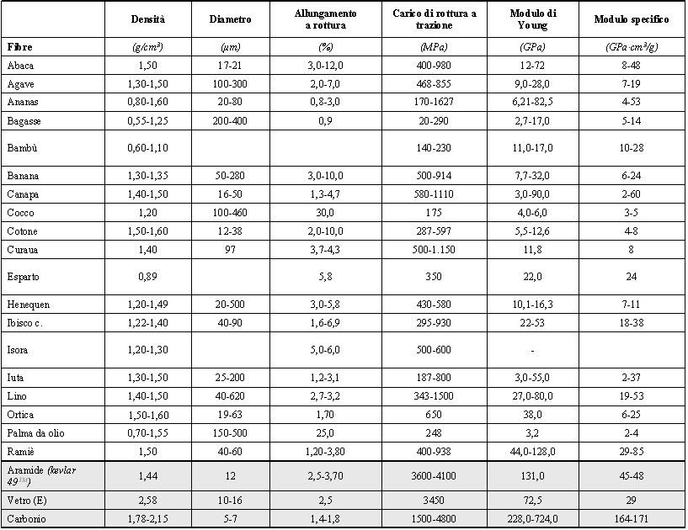
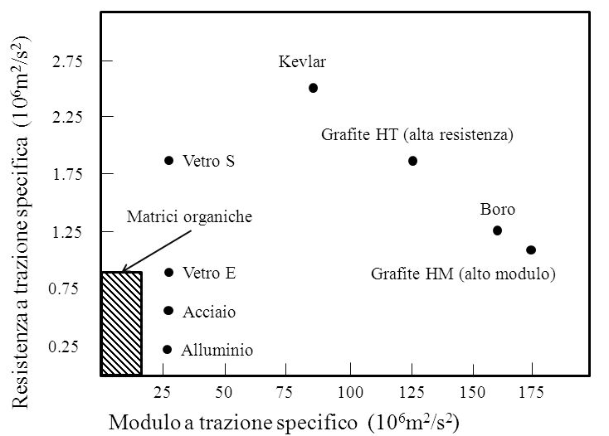
I materiali compositi: fibre e matrici
Fibre di Rinforzo: natura e proprietà meccaniche

Slide 38
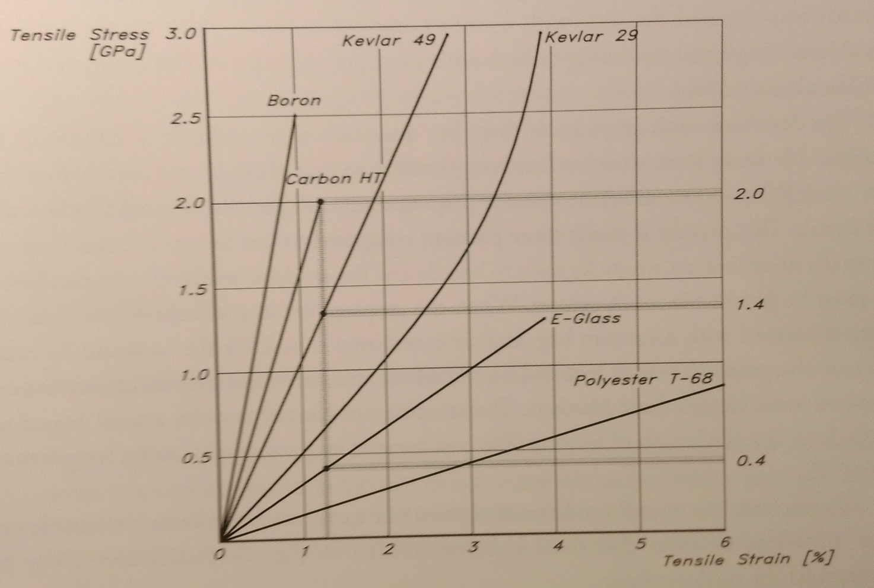
I materiali compositi: fibre e matrici
Fibre di Rinforzo: proprietà meccaniche (confronto fibre)

Slide 39
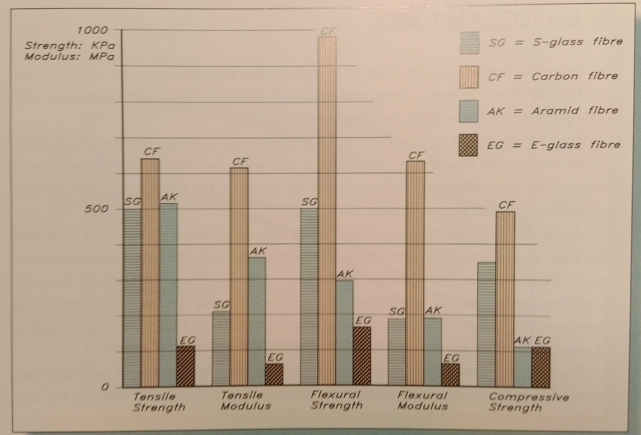
I materiali compositi: fibre e matrici
Fibre di Rinforzo: confronto proprietà meccaniche

Slide 40
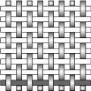
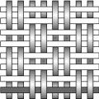

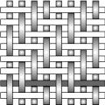

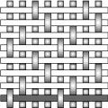
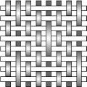
I materiali compositi: fibre e matrici
Fibre di Rinforzo: tipologie – Wowen Fabric
courtesy of David Cripps
http://www.gurit.com
Plain
Basket
Twill
Leno
Satin
Mock Leno

Slide 41
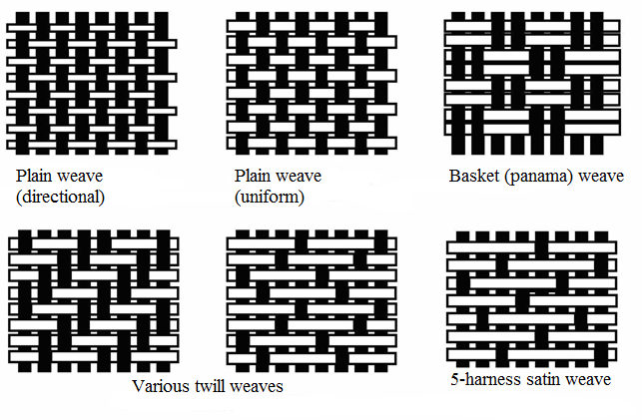
I materiali compositi: fibre e matrici
Fibre di Rinforzo: wowen fabric altro

Slide 42
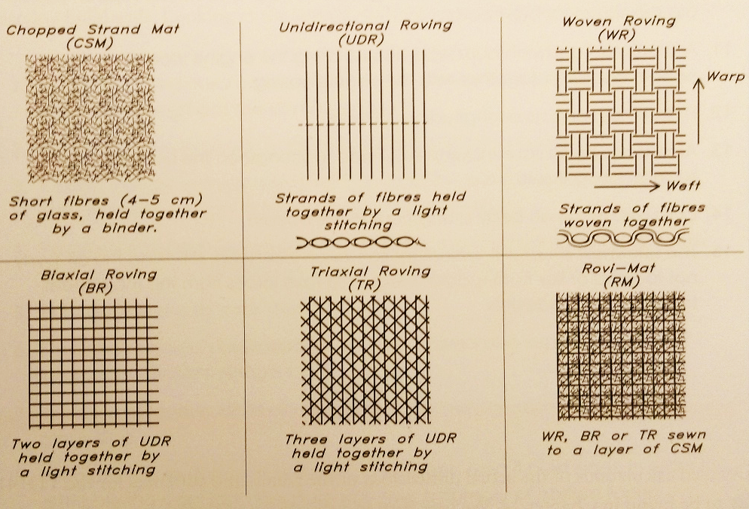
I materiali compositi: fibre e matrici
Fibre di Rinforzo: Mat, UniDirezionali e Multiassiali

Slide 43
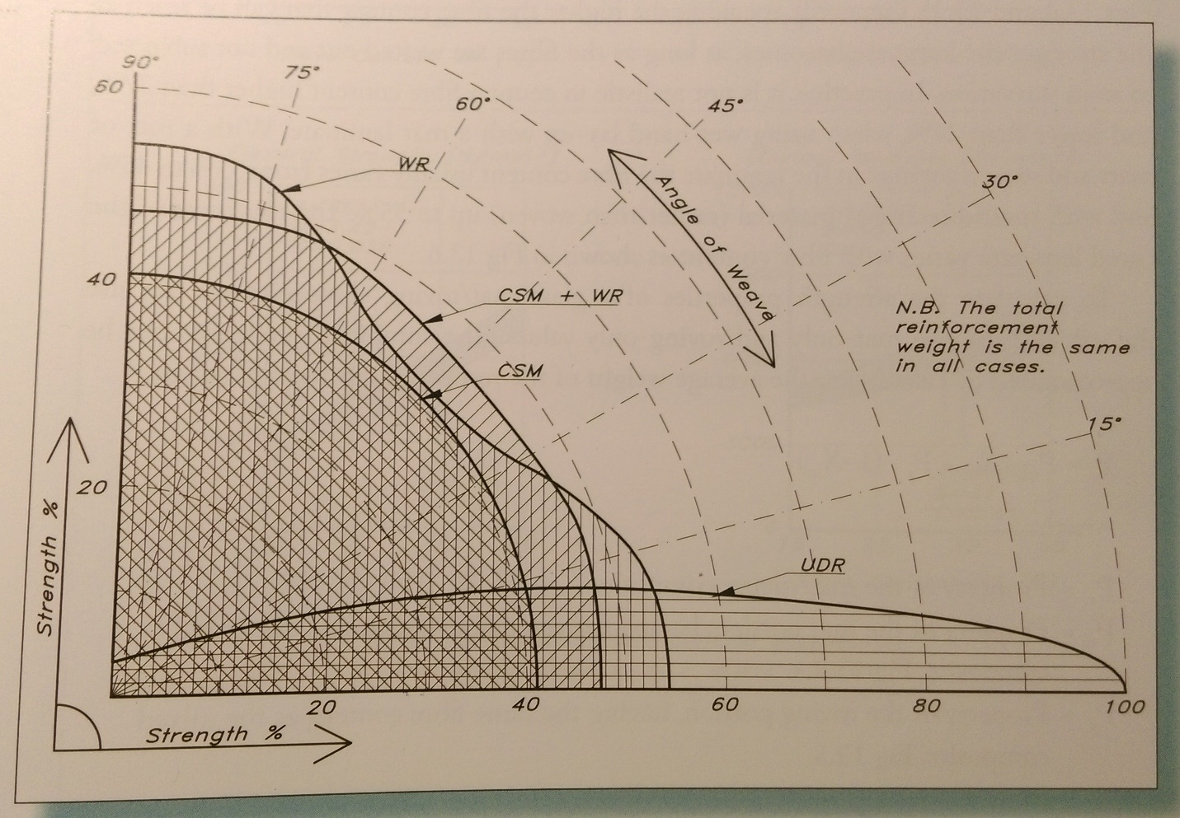
I materiali compositi: fibre e matrici
Fibre di Rinforzo: proprietà meccaniche (direzione sforzo Vs direzione filato)

Slide 44
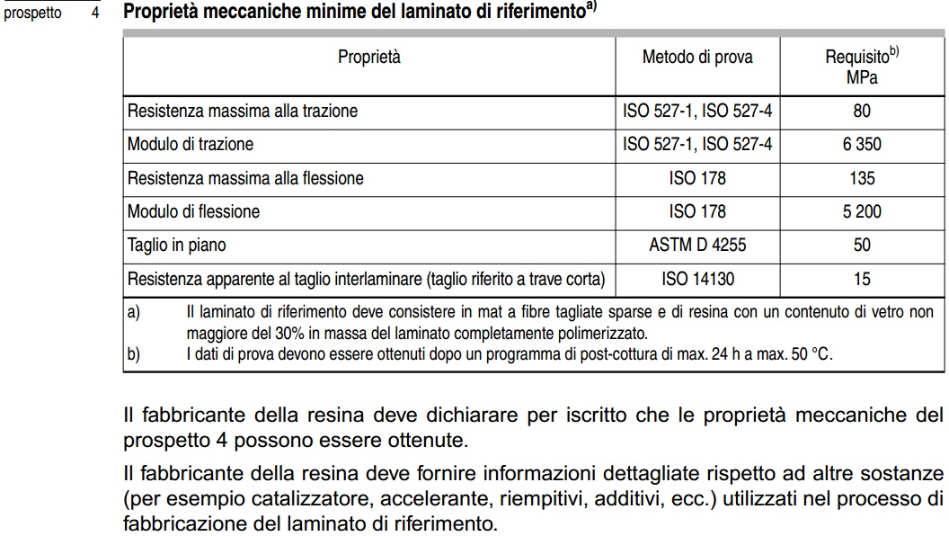
I materiali compositi: fibre e matrici
Laminato: proprietà meccaniche minime fonte ISO

Slide 45
Tecniche di laminazione
Overview… suddivisione in base alle metodologie di impregnazione
Spray lay-up
Hand made lay-up
Lay-up di tessuti preimpregnati:
  Prepreg (in Autoclave e out Autoclave)
  Prepreg senza Autoclave (Prepreg + Pressa)
Injection moulding:
  RTM e simili
  Vacuum Infusion e simili quelle che si basano sul posizionamento continuo del rinforzo:
  Filament Winding
  Pultrusione
  Pull Winding
  Braiding
Prepreg con resina termoplastica: termoforming

Slide 46
Tecniche di laminazione
Overview

Slide 47
Tecniche di laminazione
Confronto tecniche di laminazione

Slide 48
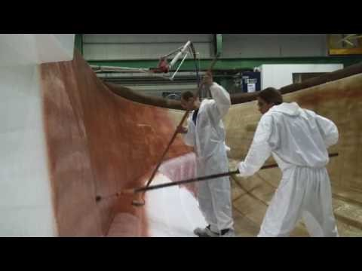
Tecniche di laminazione
Spray-up
Spray lay-up
Hand made lay-up
Prepreg:
  In/Out Autoclave
  Prepreg + Pressa
Injection moulding:
  RTM
  Vacuum Infusion
  Filament Winding
  Poltrusione
  Braiding
Termoforming
https://youtu.be/Gz_wySRKXFE

Slide 49
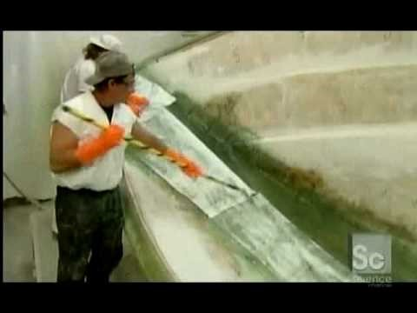
Tecniche di laminazione
Hand made lay-up
Spray lay-up
Hand made lay-up
Prepreg:
  In/Out Autoclave
  Prepreg + Pressa
Injection moulding:
  RTM
  Vacuum Infusion
  Filament Winding
  Poltrusione
  Braiding
Termoforming
https://youtu.be/qoH9bLwvByA

Slide 50
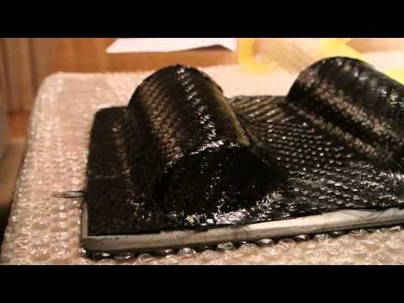
Tecniche di laminazione
Prepreg Out of Autoclave
Spray lay-up
Hand made lay-up
Prepreg:
  In/Out Autoclave
  Prepreg + Pressa
Injection moulding:
  RTM
  Vacuum Infusion
  Filament Winding
  Poltrusione
  Braiding
Termoforming
https://youtu.be/cJNPugX_M-c

Slide 51
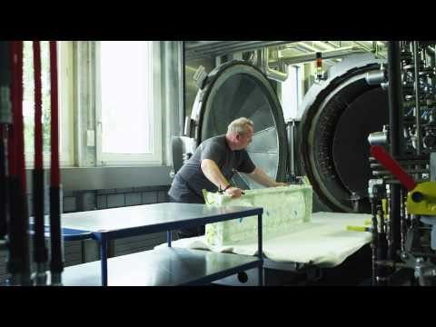
Tecniche di laminazione
Prepreg In-Autoclave: Sauber F1 Factory
Spray lay-up
Hand made lay-up
Prepreg:
  In/Out Autoclave
  Prepreg + Pressa
Injection moulding:
  RTM
  Vacuum Infusion
  Filament Winding
  Poltrusione
  Braiding
Termoforming
https://youtu.be/u4BrWI5Xi0g

Slide 52
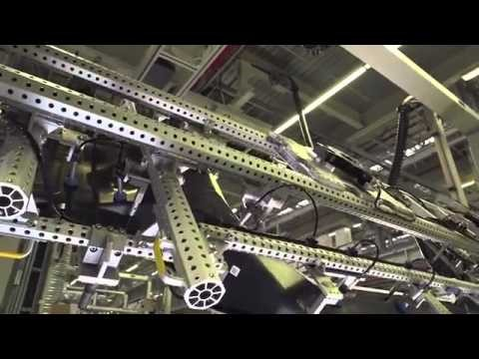
Tecniche di laminazione
Prepreg + Pressa: BMW i-series factory
Spray lay-up
Hand made lay-up
Prepreg:
  In/Out Autoclave
  Prepreg + Pressa
Injection moulding:
  RTM
  Vacuum Infusion
  Filament Winding
  Poltrusione
  Braiding
Termoforming
https://youtu.be/UzxbTttt9ZA

Slide 53
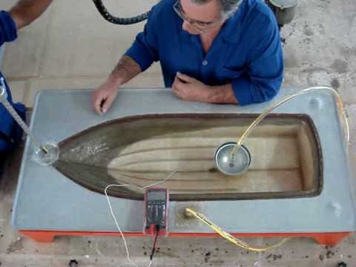
Tecniche di laminazione
RTM-Light
Spray lay-up
Hand made lay-up
Prepreg:
  In/Out Autoclave
  Prepreg + Pressa
Injection moulding:
  RTM
  Vacuum Infusion
  Filament Winding
  Poltrusione
  Braiding
Termoforming
https://youtu.be/yTsXKGUdtCE

Slide 54
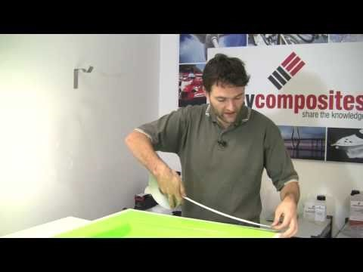
Tecniche di laminazione
Vacuum Infusion by Easycomposite
Spray lay-up
Hand made lay-up
Prepreg:
  In/Out Autoclave
  Prepreg + Pressa
Injection moulding:
  RTM
  Vacuum Infusion
  Filament Winding
  Poltrusione
  Braiding
Termoforming
https://youtu.be/VodfQcrXpxc

Slide 55
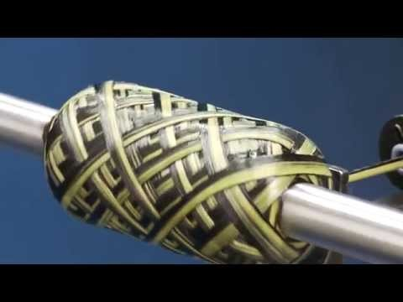
Tecniche di laminazione
Filament Winding
Spray lay-up
Hand made lay-up
Prepreg:
  In/Out Autoclave
  Prepreg + Pressa
Injection moulding:
  RTM
  Vacuum Infusion
  Filament Winding
  Poltrusione
  Braiding
Termoforming
https://youtu.be/NZwvRRoR1xw

Slide 56
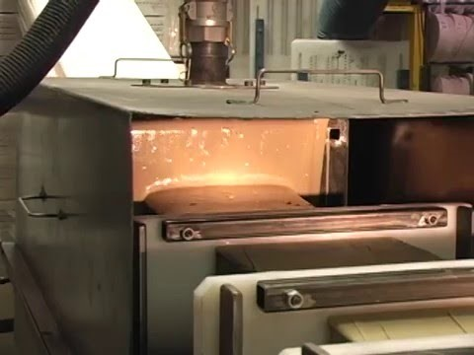
Tecniche di laminazione
Poltrusione
Spray lay-up
Hand made lay-up
Prepreg:
  In/Out Autoclave
  Prepreg + Pressa
Injection moulding:
  RTM
  Vacuum Infusion
  Filament Winding
  Poltrusione
  Braiding
Termoforming
https://youtu.be/1sH9rIGWNvc

Slide 57
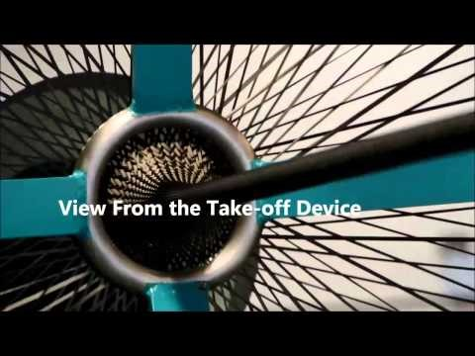
Tecniche di laminazione
Braiding
Spray lay-up
Hand made lay-up
Prepreg:
  In/Out Autoclave
  Prepreg + Pressa
Injection moulding:
  RTM
  Vacuum Infusion
  Filament Winding
  Poltrusione
  Braiding
Termoforming
https://youtu.be/E9_21CDLoBo

Slide 58
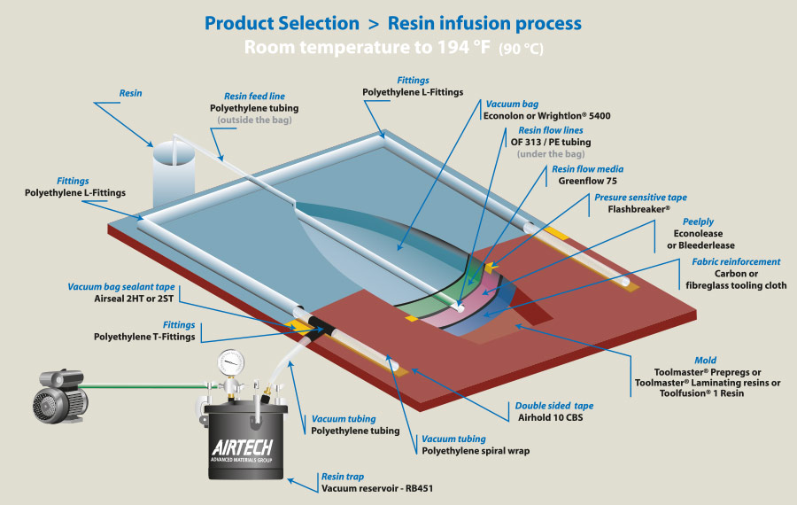
Tecniche di laminazione
Infusion: layout

Slide 59
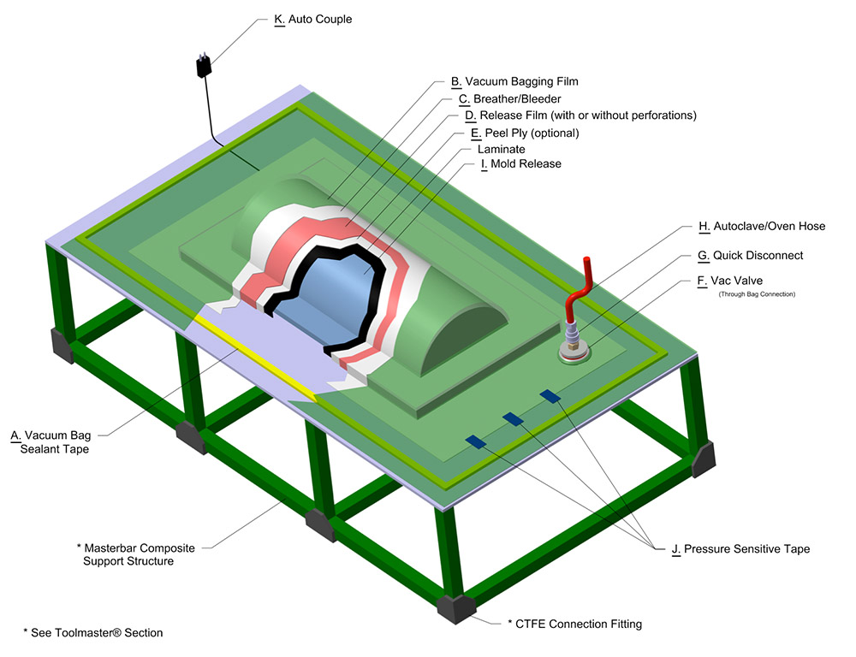
Tecniche di laminazione
Pre-Preg: layout

Slide 60
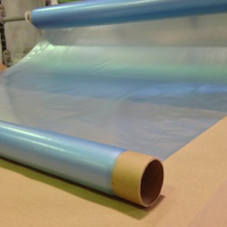
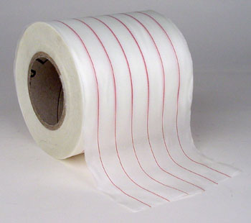
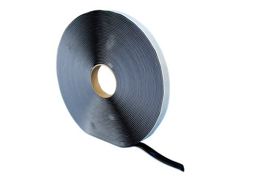
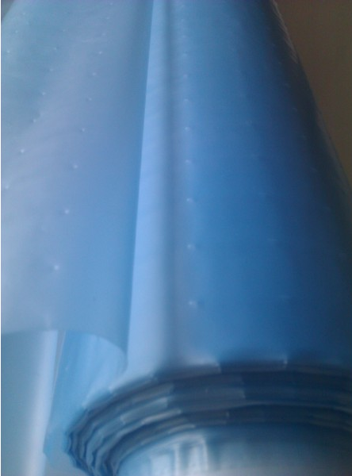


Tecniche di laminazione
Infusion: materiali ancillari

Slide 61

Tecniche di laminazione
Infusion/RTM: Strategie di iniezione
Dal Lato
Periferica
Puntuale
https://youtu.be/6jetBmp1dQs

Slide 62
Tecniche di laminazione
Infusion/RTM: la fisica
La legge di Darcy che ben descrive il flusso di fluido attraverso un mezzo poroso può essere utilizzata per descrivere il processo di infusione sottovuoto, dove il fluido è la resina e il mezzo poroso il rinforzo. Per quanto riguarda gli altri parametri come la cinetica di reazione, segue il modello Kamal-Sourour. Nel trattare il fenomeno di infusione non si può trascurare l’effetto della gravità; per ogni metro di altezza si ha una perdita di circa 100 mbar di vuoto necessari a far salire la resina sulle zone ad alta pendenza. La formulazione della legge con il termine di gravità:

Slide 63
Tecniche di laminazione
Infusion/RTM: la fisica
In condizioni di flusso monodirezionale l’equazione di continuità e l’equazione di Darcy forniscono la seguente soluzione:
K e L sono INCOGNITI!!!

Slide 64
Tecniche di laminazione
Infusion/RTM: la fisica
Per risolvere il problema faccio una prova sperimentale sul mio laminato tipo e poi misuro L e t fill per poi calcolare K
Calcolato K posso ricavare il t fill per il pezzo desiderato

Slide 65

Cosa è questo?
Courtesy by:
MV Marine S.r.l. & CNR-IMCB.
Progetto BIOCOMP

Slide 66
Cosa è questo?
Ingrandimento della sezione di rottura di un provino, a seguito di prova meccanica di flessione pura, effettuato con microscopio elettronico a scansione (SEM) con ingrandimenti fino a 1600 X. Il provino era realizzato con un composito con Matrice bio-epoxy e fibra di lino

Slide 67
Tecniche di stima dei pesi per i materiali compositi
Definizioni 1/2:
ISO 12215-5

Slide 68
Tecniche di stima dei pesi per i materiali compositi
Definizioni 2/2:
ISO 12215-5

Slide 69
Tecniche di stima dei pesi per i materiali compositi
Grado di impregnazione in funzione della tecnica di laminazione
ISO 12215-5

Slide 70
Tecniche di stima dei pesi per i materiali compositi
Variazione delle proprietà meccaniche in funzione del grado di impregnazione
ISO 12215-5

Slide 71
Tecniche di stima dei pesi per i materiali compositi
Variazione delle proprietà meccaniche in funzione del grado di impregnazione
ISO 12215-5

Slide 72
Tecniche di stima dei pesi per i materiali compositi
Variazione delle proprietà meccaniche in funzione del grado di impregnazione
ISO 12215-5

Slide 73
Tecniche di stima dei pesi per i materiali compositi
Variazione delle proprietà meccaniche in funzione del grado di impregnazione
ISO 12215-5

Slide 74
Tecniche di stima dei pesi per i materiali compositi
Variazione delle proprietà meccaniche in funzione del grado di impregnazione
ISO 12215-5

Slide 75
Tecniche di stima dei pesi per i materiali compositi
Variazione di peso e spessore in funzione del grado di impregnazione
ISO 12215-5

Slide 76

Tecniche di stima dei pesi per i materiali compositi
Esempio n 1: calcolo del peso, caso di laminazione manuale del fondo carena
Piano di laminazione
Layar | Tessuto tipo | Grammatura [g/m^2]
1 | Mat | 225
2 | Mat | 225
3 | Combi (Mat/Rov) | 600+225
4 | Combi (Mat/Rov) | 600+225
Tot |  | 2100

Slide 77
Tecniche di stima dei pesi per i materiali compositi
Esempio n 1: calcolo del peso, caso di laminazione manuale del fondo carena
Piano di laminazione
Layar | Tessuto tipo | Grammatura [g/m^2] | GC Ѱ
1 | Mat | 225 | ?
2 | Mat | 225 | ?
3 | Combi (Mat/Rov) | 600+225 | ?
4 | Combi (Mat/Rov) | 600+225 | ?
Tot |  | 2100 | ?

Slide 78
Tecniche di stima dei pesi per i materiali compositi
Esempio n 1: calcolo del peso, caso di laminazione manuale del fondo carena
Piano di laminazione
Layar | Tessuto tipo | Grammatura [g/m^2] | GC Ѱ
1 | Mat | 225 | 0,3
2 | Mat | 225 | 0,3
3 | Combi (Mat/Rov) | 600+225 | 0,47-0,18 R
4 | Combi (Mat/Rov) | 600+225 | 0,47-0,18 R
Tot |  | 2100 | ?

Slide 79
Tecniche di stima dei pesi per i materiali compositi
Esempio n 1: calcolo del peso, caso di laminazione manuale del fondo carena
Piano di laminazione
Layar | Tessuto tipo | Grammatura [g/m^2] | GC Ѱ
1 | Mat | 225 | 0,3
2 | Mat | 225 | 0,3
3 | Combi (Mat/Rov) | 600+225 | 0,42
4 | Combi (Mat/Rov) | 600+225 | 0,42
Tot |  | 2100 | ?

Slide 80
Tecniche di stima dei pesi per i materiali compositi
Esempio n 1: calcolo del peso, caso di laminazione manuale del fondo carena
Piano di laminazione
Layar | Tessuto tipo | Grammatura [g/m^2] | GC Ѱ
1 | Mat | 225 | 0,3
2 | Mat | 225 | 0,3
3 | Combi (Rov-Mat) | 600+225 | 0,42
4 | Combi (Rov-Mat) | 600+225 | 0,42
Tot |  | 2100 | ?

Slide 81
Tecniche di stima dei pesi per i materiali compositi
Esempio n 1: calcolo del peso, caso di laminazione manuale del fondo carena
Piano di laminazione
Layar | Tessuto tipo | Grammatura [g/m^2] | GC Ѱ
1 | Mat | 225 | 0,3
2 | Mat | 225 | 0,3
3 | Combi (Rov-Mat) | 600+225 | 0,42
4 | Combi (Rov-Mat) | 600+225 | 0,42
Tot |  | 2100 | 0,39

Slide 82
Tecniche di stima dei pesi per i materiali compositi
Esempio n 1: calcolo del peso, caso di laminazione manuale del fondo carena
Piano di laminazione
Layar | Tessuto tipo | Grammatura [g/m^2] | GC
1 | Mat | 225 | 0,3
2 | Mat | 225 | 0,3
3 | Combi (Rov-Mat) | 600+225 | 0,42
4 | Combi (Rov-Mat) | 600+225 | 0,42
Tot |  | 2100 = wf | 0,39 = Ѱ

Slide 83

Tecniche di stima dei pesi per i materiali compositi
Esempio n 1: calcolo del peso, caso di laminazione manuale del fondo carena
Piano di laminazione
Layar | Tessuto tipo | Grammatura [g/m^2] | GC
1 | Mat | 225 | 0,3
2 | Mat | 225 | 0,3
3 | Combi (Rov-Mat) | 600+225 | 0,42
4 | Combi (Rov-Mat) | 600+225 | 0,42
Tot |  | 2100 = wf | 0,39 = Ѱ

Slide 84
Tecniche di stima dei pesi per i materiali compositi
Esempio n2: calcolo spessore, caso di laminazione manuale del fondo carena
Piano di laminazione
Layar | Tessuto tipo | Grammatura [g/m^2] | GC
1 | Mat | 225 | 0,3
2 | Mat | 225 | 0,3
3 | Combi (Rov-Mat) | 600+225 | 0,42
4 | Combi (Rov-Mat) | 600+225 | 0,42
Tot |  | 2100 = wf | 0,39 = Ѱ

Slide 85
Tecniche di stima dei pesi per i materiali compositi
Esempio n2: calcolo spessore, caso di laminazione manuale del fondo carena
Piano di laminazione
Layar | Tessuto tipo | Grammatura [g/m^2] | GC
1 | Mat | 225 | 0,3
2 | Mat | 225 | 0,3
3 | Combi (Rov-Mat) | 600+225 | 0,42
4 | Combi (Rov-Mat) | 600+225 | 0,42
Tot |  | 2100 = wf | 0,39 = Ѱ

Slide 86

Tecniche di stima dei pesi per i materiali compositi
Esempio n2: calcolo spessore, caso di laminazione manuale del fondo carena
Piano di laminazione
Layar | Tessuto tipo | Grammatura [g/m^2] | GC
1 | Mat | 225 | 0,3
2 | Mat | 225 | 0,3
3 | Combi (Rov-Mat) | 600+225 | 0,42
4 | Combi (Rov-Mat) | 600+225 | 0,42
Tot |  | 2100 = wf | 0,39 = Ѱ

Slide 87
Grazie per l’attenzione

